Slide 1
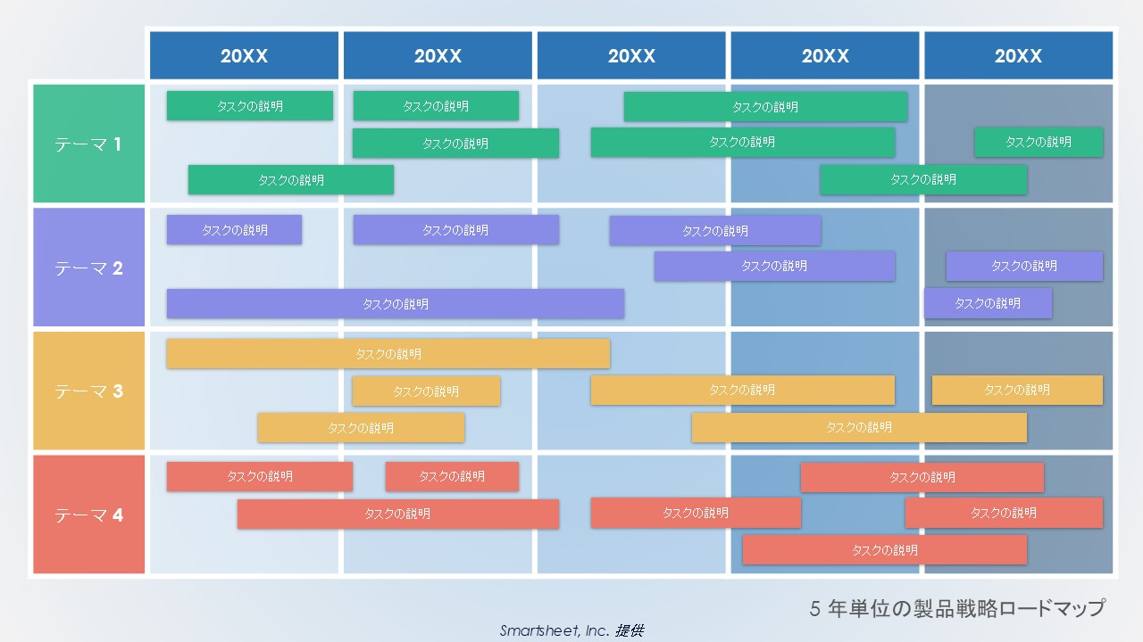
PowerPoint 形式の 5 年単位の製品戦略ロードマップ テンプレート
このテンプレートを使用するタイミング: 上級管理職と戦略プランナーは、5 年間にわたる長期的な戦略目標と主要テーマを概説し、伝えることができます。
注目すべきテンプレートの機能: このテンプレートは、戦略的イニシアチブの概要を提供し、長期的な計画とビジョンの調整に最適です。

Slide 2
 | 20XX | 20XX | 20XX | 20XX | 20XX
テーマ 1
テーマ 2
テーマ 3
テーマ 4
タスクの説明
タスクの説明
タスクの説明
タスクの説明
タスクの説明
タスクの説明
タスクの説明
タスクの説明
タスクの説明
タスクの説明
タスクの説明
タスクの説明
タスクの説明
タスクの説明
タスクの説明
タスクの説明
タスクの説明
タスクの説明
タスクの説明
タスクの説明
タスクの説明
タスクの説明
タスクの説明
タスクの説明
タスクの説明
タスクの説明
タスクの説明
タスクの説明
5 年単位の製品戦略ロードマップ
Smartsheet, Inc. 提供

Slide 3
免責条項 Smartsheet がこの Web サイトに掲載している記事、テンプレート、または情報などは、あくまで参考としてご利用ください。Smartsheet は、情報の最新性および正確性の確保に努めますが、本 Web サイトまたは本 Web サイトに含まれる情報、記事、テンプレート、あるいは関連グラフィックに関する完全性、正確性、信頼性、適合性、または利用可能性について、明示または黙示のいかなる表明または保証も行いません。かかる情報に依拠して生じたいかなる結果についても Smartsheet は一切責任を負いませんので、各自の責任と判断のもとにご利用ください。

